Slide 1

愛與關懷、探究創新、全球視野
課程研討說明
2022年2月22日

Slide 2
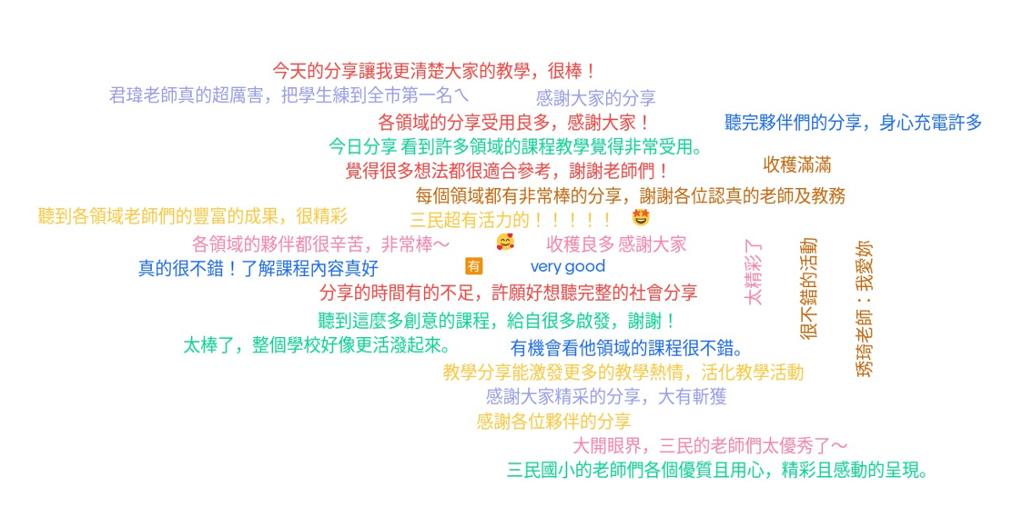

Slide 3


Slide 4
什麼是核心素養?
苗栗縣雙連國小 沈羿成校長

Slide 5
核心問題
大數據
大概念
共性
核心素養

Slide 6
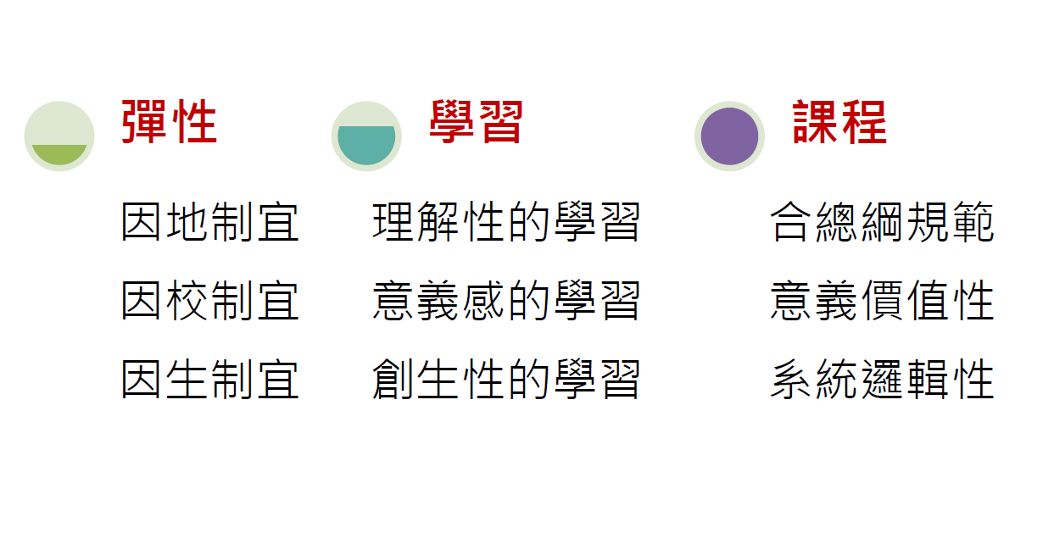

Slide 7
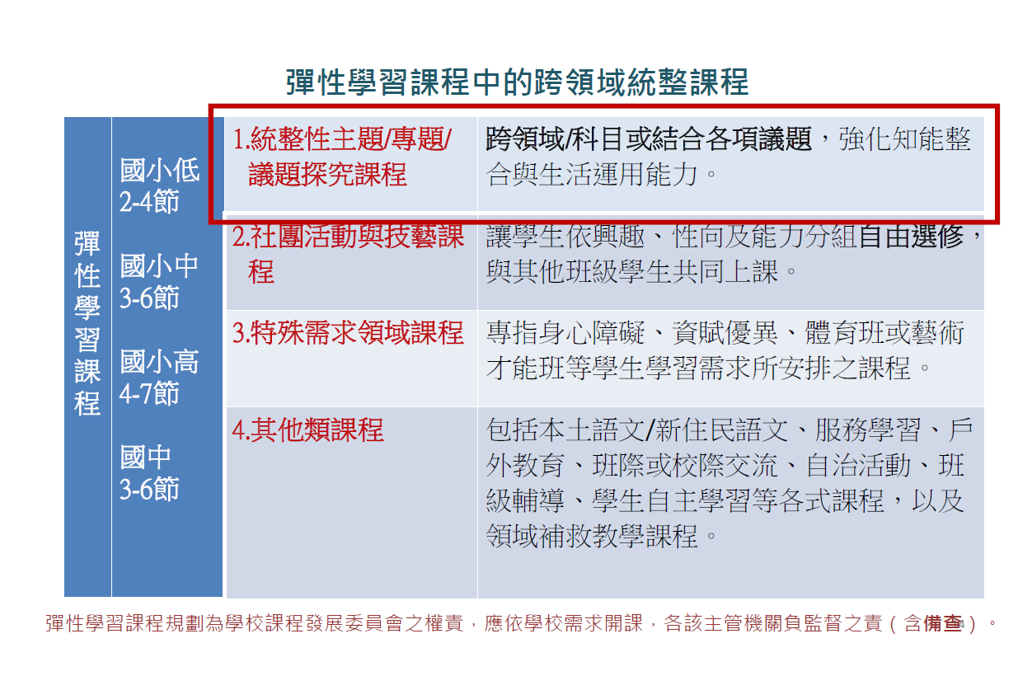

Slide 8
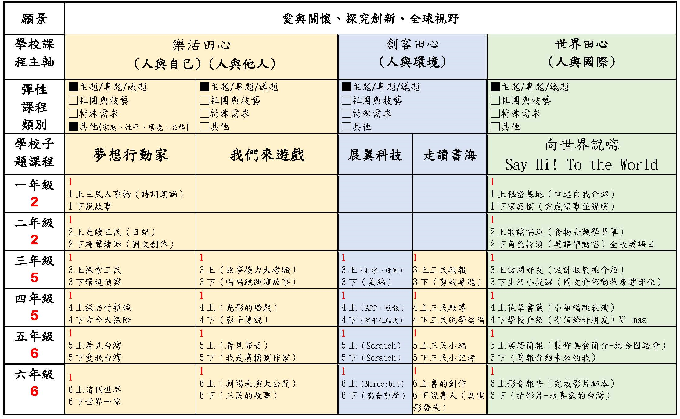
大系統

Slide 9
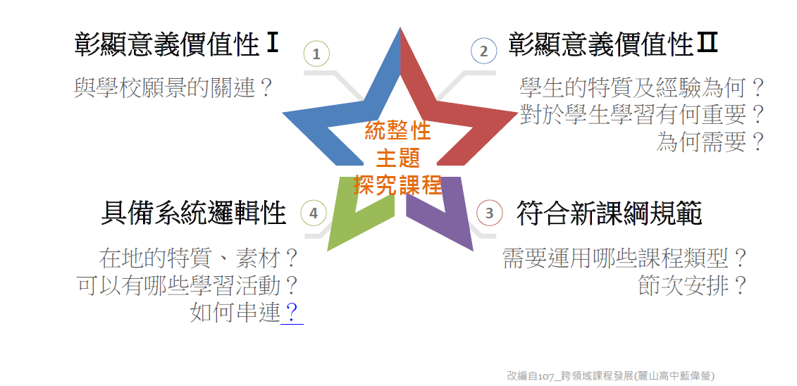

Slide 10
2/23課程討論任務
一、檢視校訂課程大系統，提出調整建議。
二、檢視各學年或領域負責之學校子題課程，提出調整建議。

Slide 11
三、分組討論子題課程 課程規劃

Slide 12
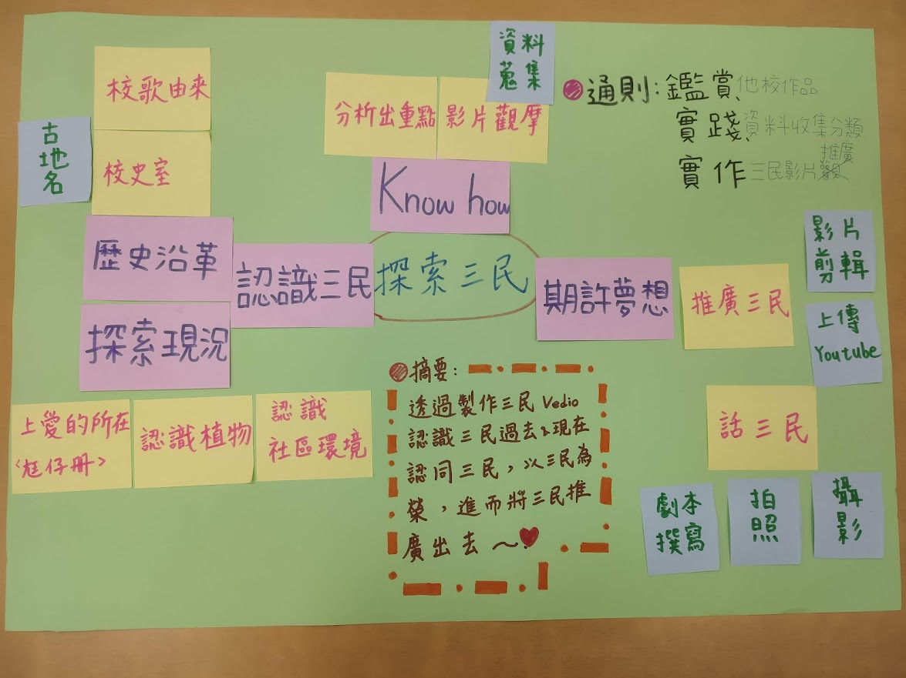

Slide 13
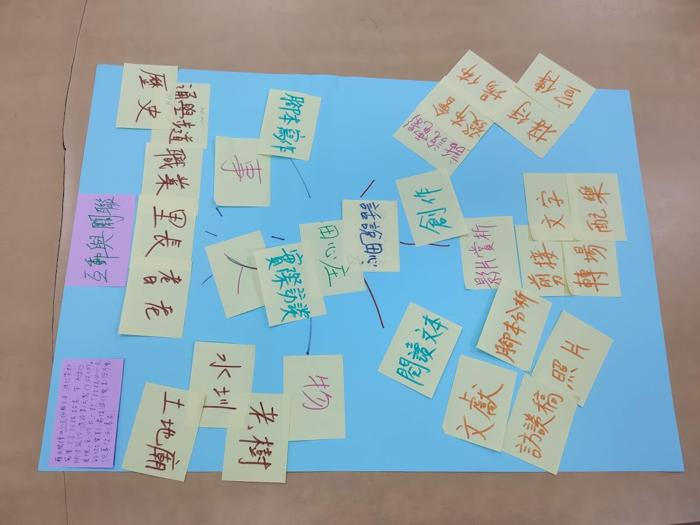

Slide 14
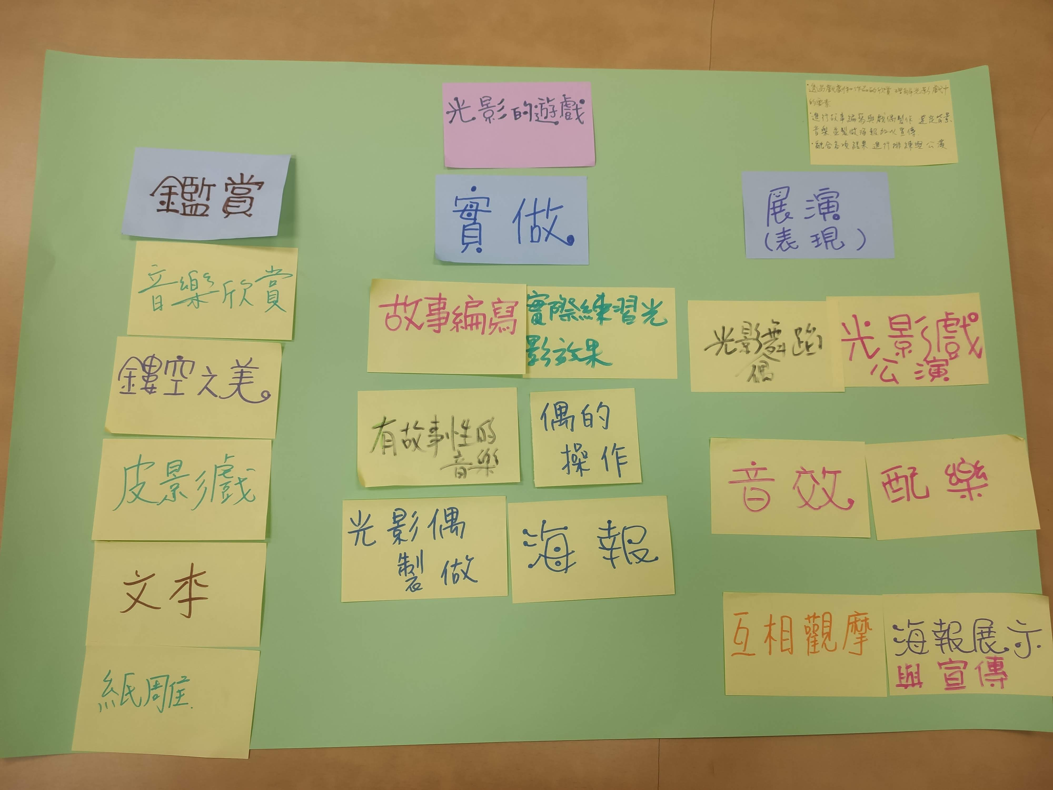

Slide 15
每組完成一張海報
學習內容
學習內容
知識節點
學習內容
摘要
通則、共性（大概念）
知識節點
學習內容
學習內容
主題
學習內容
學習內容
知識節點
學習內容
學習內容

Slide 16
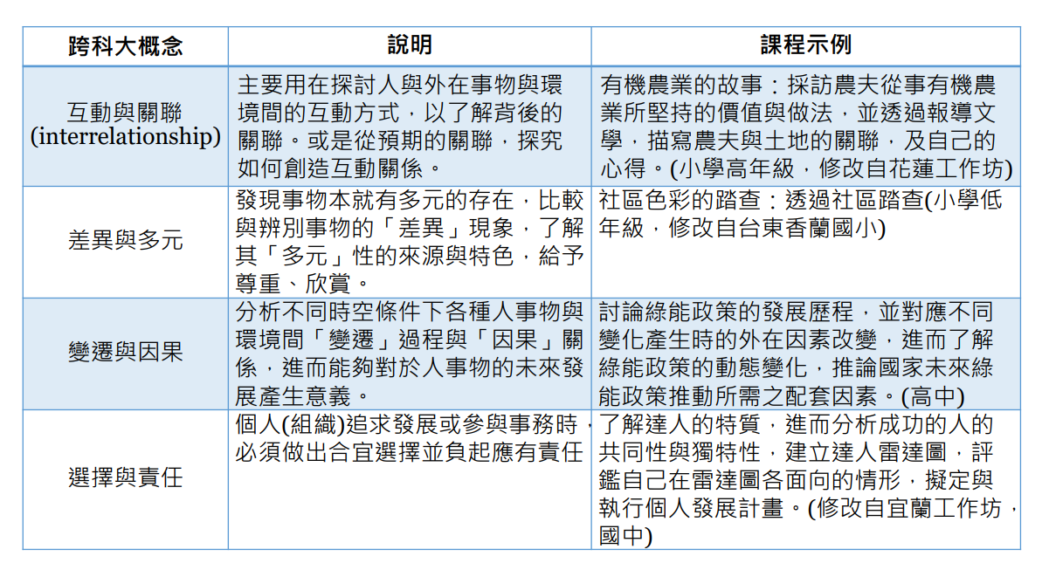

Slide 17
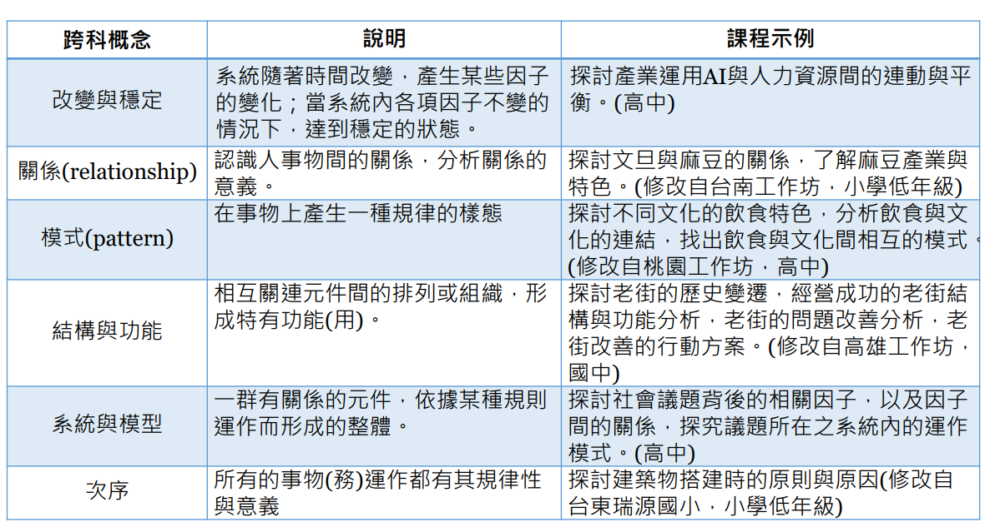

Slide 18
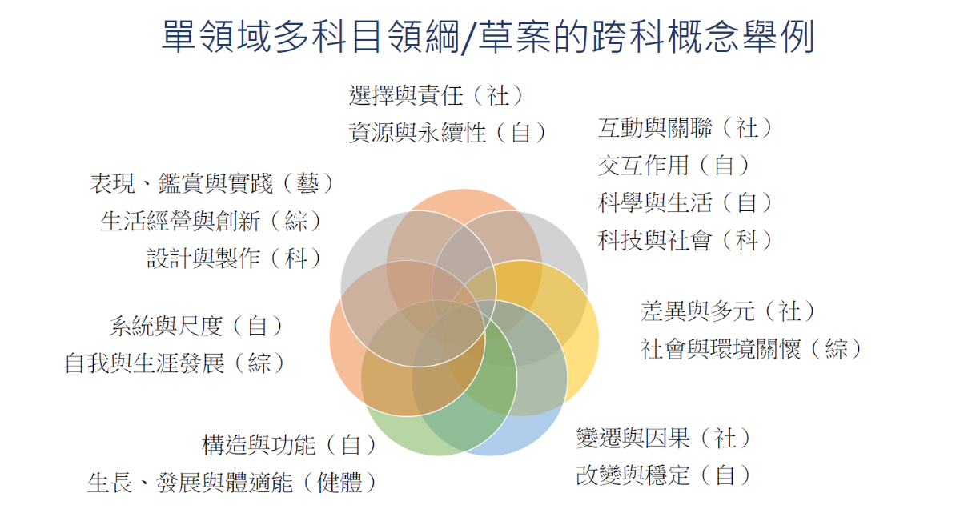

Slide 19


